Slide 1
Propositions de schémas en barres: manche 4

Slide 2
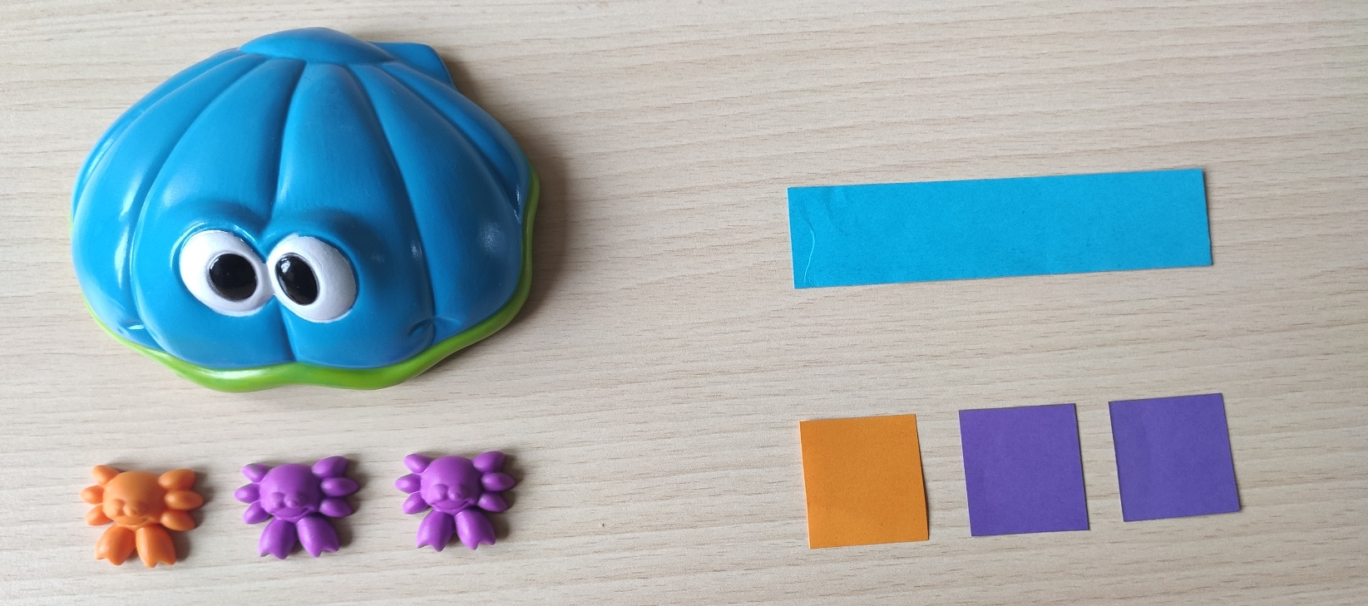
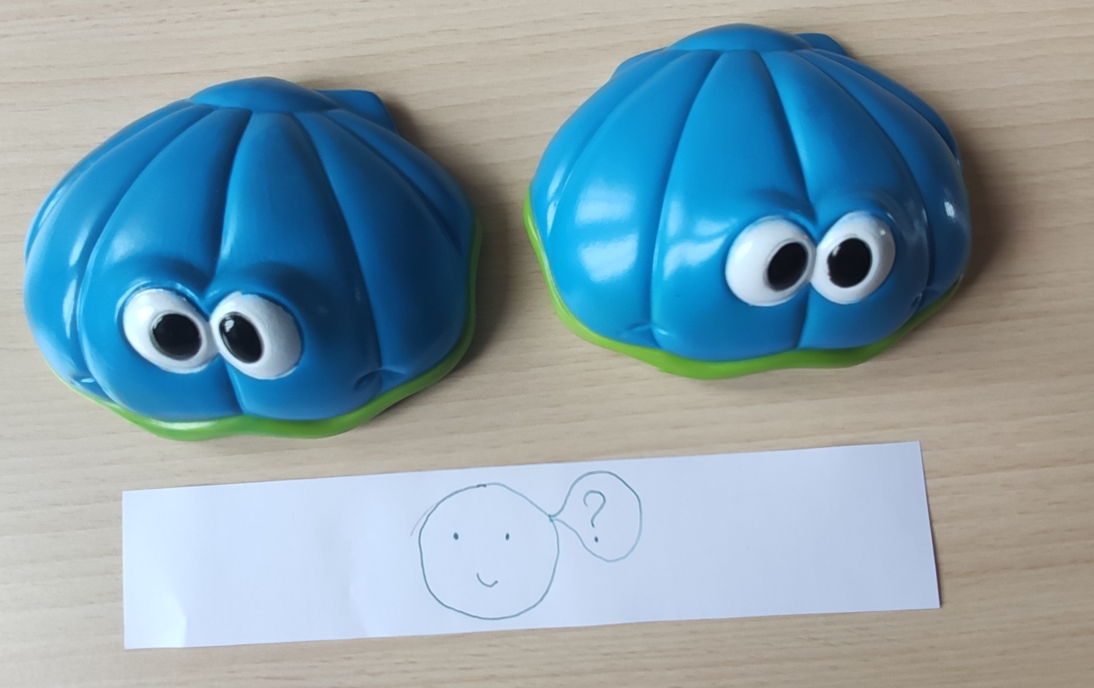
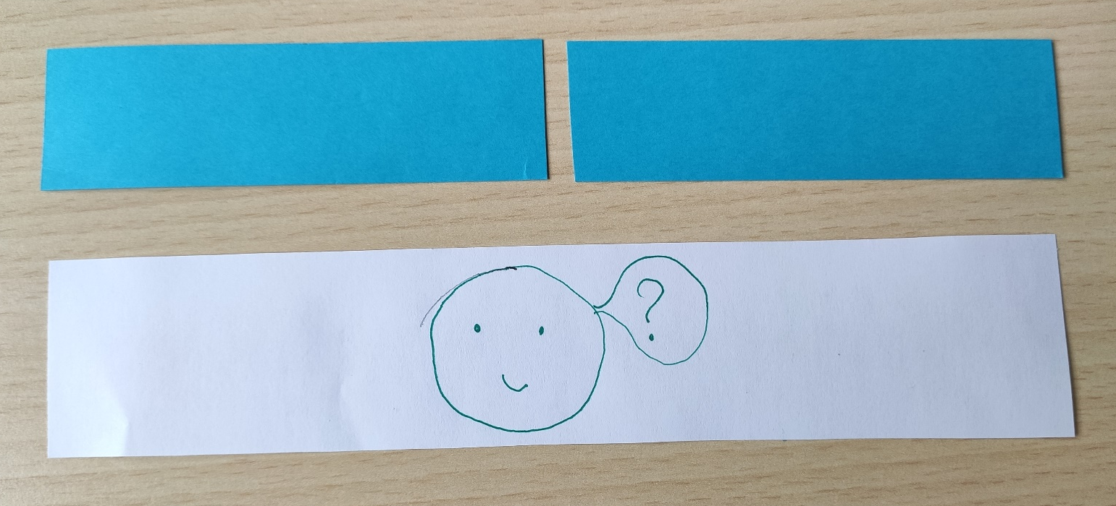
Jour 1 : niveau GS La tempête
Étape 1 : comprendre le problème avec différents niveaux d’abstraction.
Déterminer les informations contenues dans l’énoncée : 1 clam cache 3 crabes.
Identifier ce qui doit être recherché :
Combien de crabes sont cachés sous 2 clams?

Slide 3
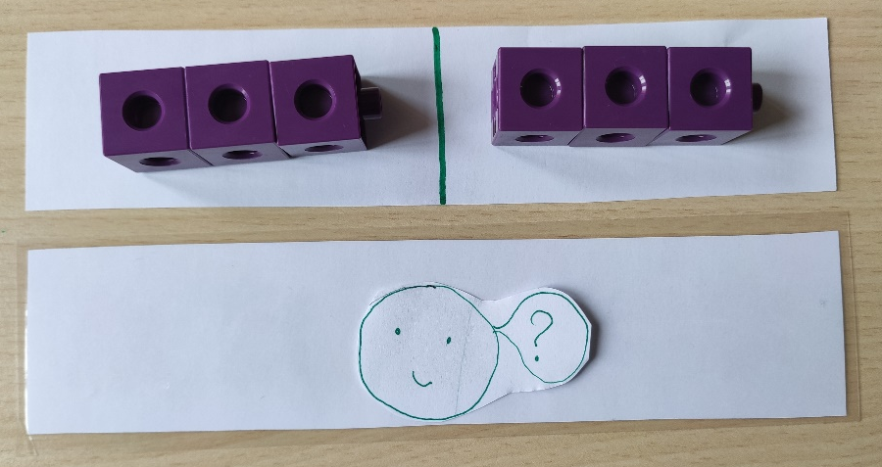
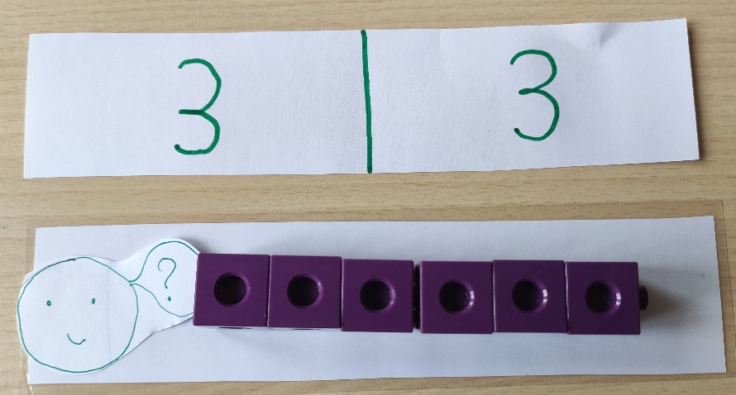
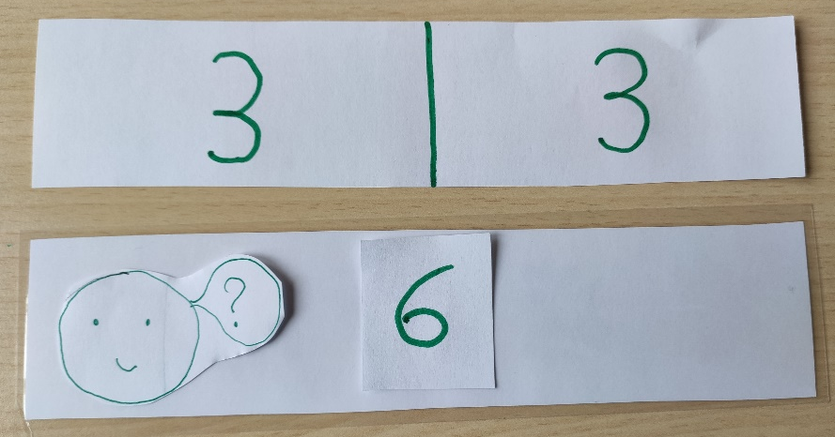
Jour 1 : niveau 0 La tempête
Étape 2 : accompagner l’explicitation des élèves par des représentations se rapprochant progressivement du schéma en barre utilisé en élémentaire.

Slide 4
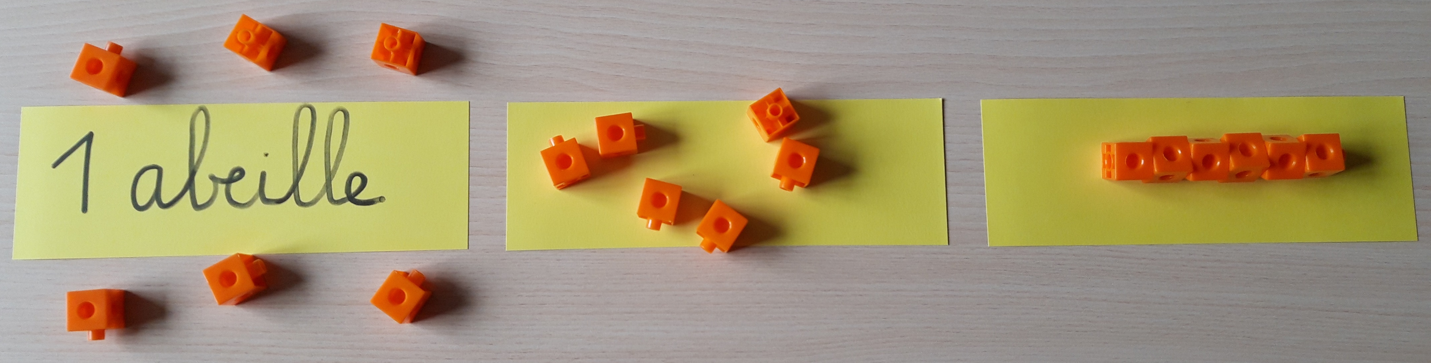
Jour 1: niveau 1 L’abeille
1.
2.
Notes:
Une mise en œuvre possible pour aller vers le schéma en barres
Étape 2: Différentes propositions peuvent être faites.
Le premier élève positionne les pattes comme celles d’une abeille, le second les place de manière désorganisée et le dernier les emboite.
Apprendre à manipuler pour arriver à schématiser…

Slide 5
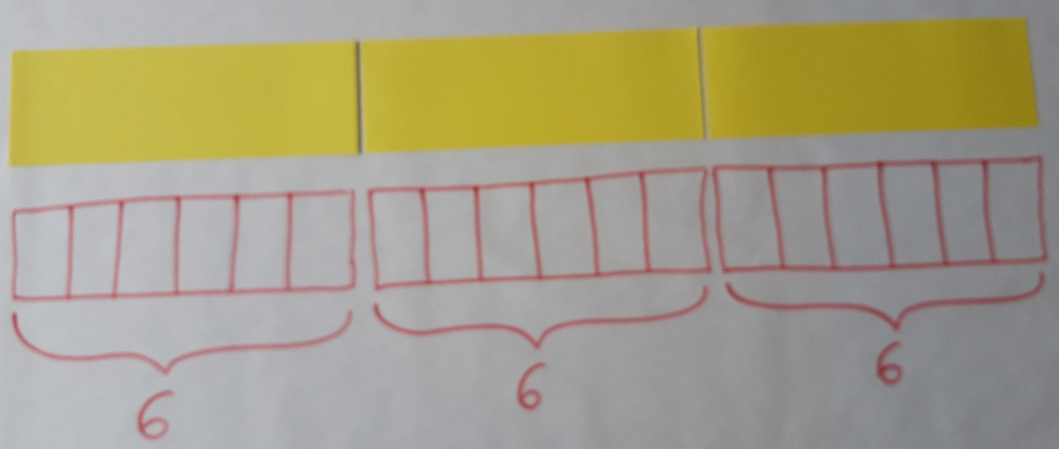
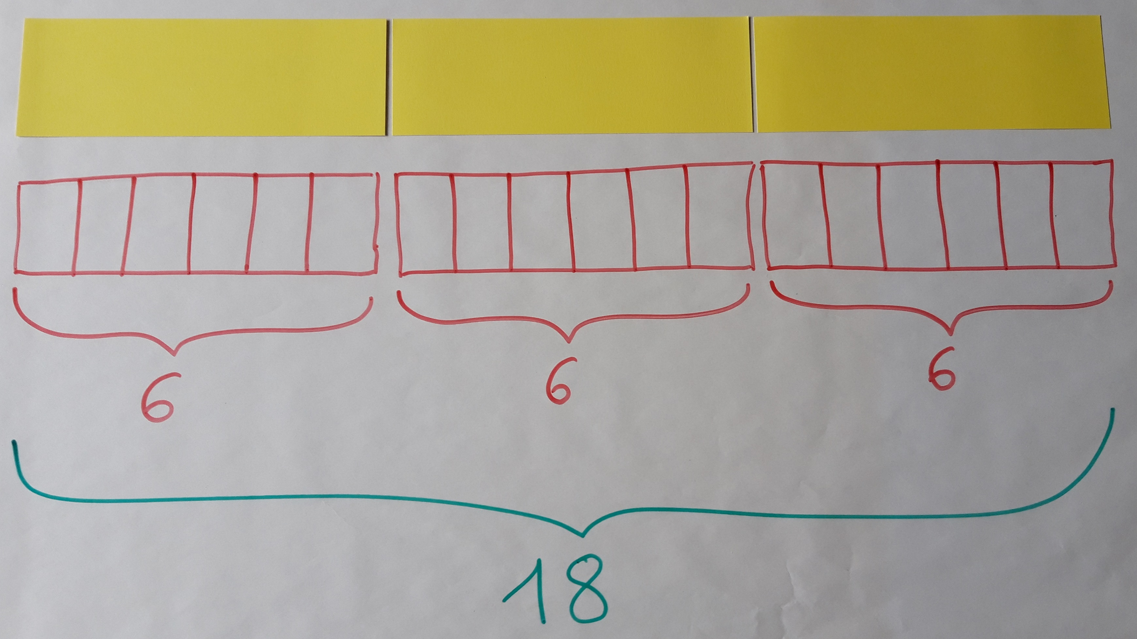
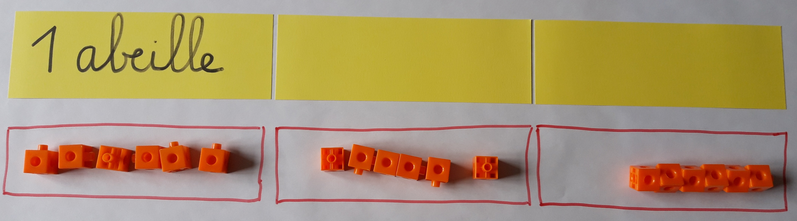
Jour 1: niveau 1 L’abeille
5.
3.
6.
4.
Notes:
Le choix du matériel et le fait de détourer de cette manière permettent d’aller vers la représentation en barres.
A ce stade, tout comme précédemment lors de la manipulation, il faut inviter l’élève à verbaliser sa représentation. La verbalisation doit se faire grâce à un questionnement de l’enseignant pour :
mettre en mots sa pensée,
communiquer sa démarche.

Slide 6
Jour 1: niveau 1 L’abeille
6 + 6 + 6 = ?
1 abeille
1.
1 patte
1 patte
1 patte
1 patte
1 patte
1 patte
2.
6
6
6
Notes:
Manipuler, schématiser…..puis modéliser, c’est-à-dire transformer son schéma en modèle calculable.

Slide 7
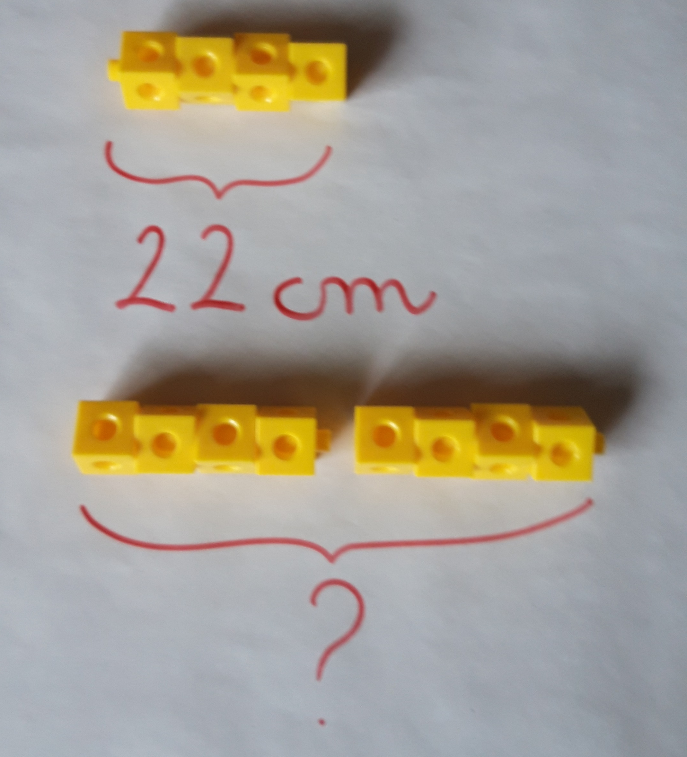
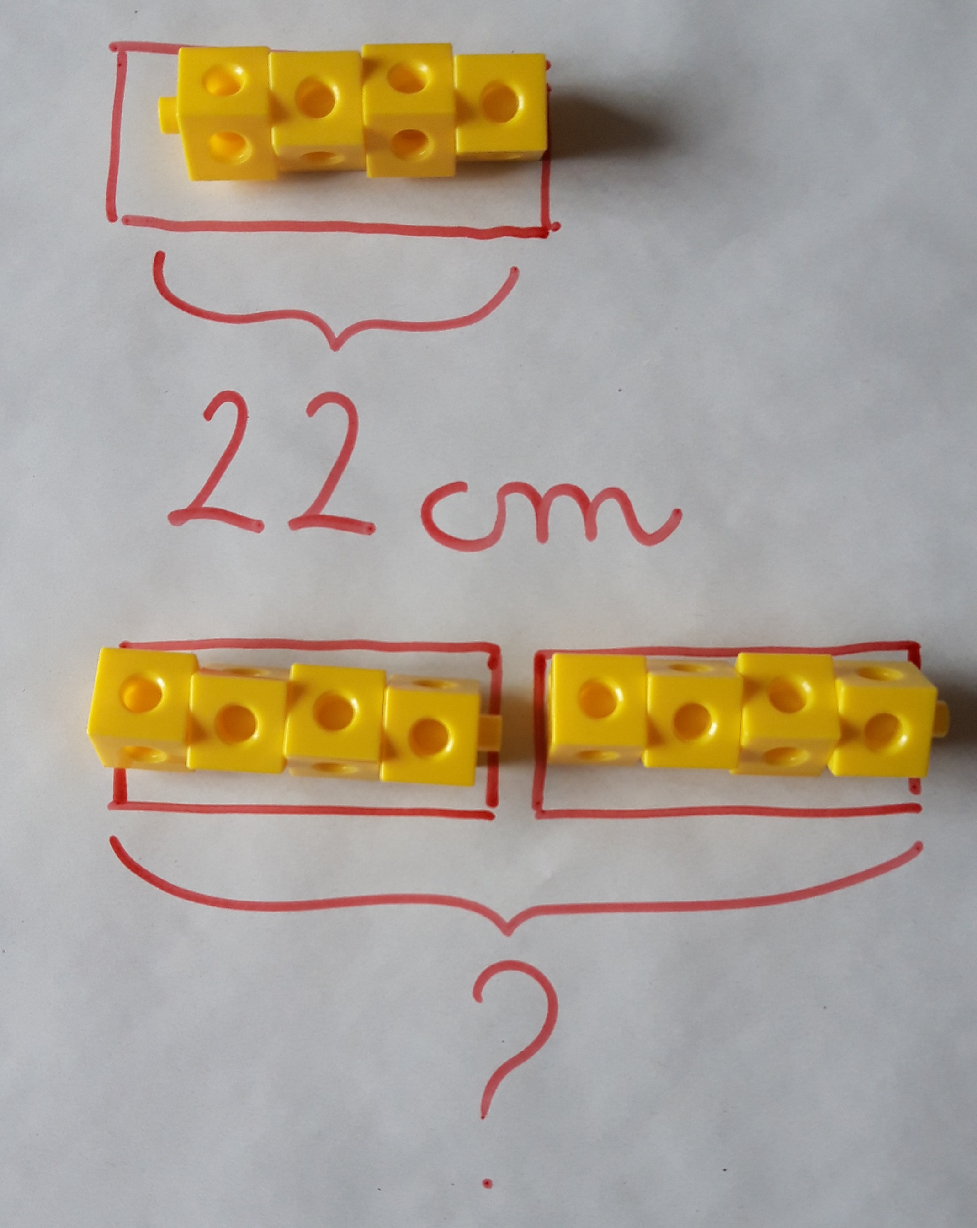
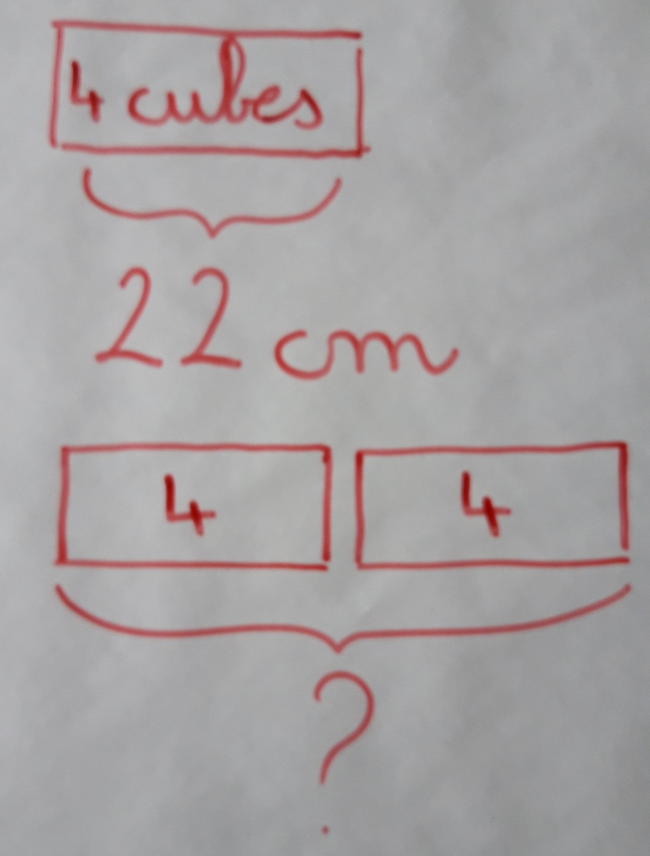
Jour 1: niveau 2 La tour de cubes
1.
2.
3.
4.
4 + 4 = 8
22 cm + 22 cm = ?
OU 22 cm x 2 = ?
22 cm
22 cm
Notes:
On peut dans un premier temps, disposer les cubes verticalement pour rappeler la verticalité d’une tour. Puis, ces cubes seront tournés pour aller vers la représentation horizontale du schéma en barres.
On cherche la hauteur de la tour formée par 2 fois 4 cubes: je cherche donc le double de 22 cm en faisant :
22 cm + 22 cm
OU 22 cm x 2

Slide 8
Jour 1: niveau 2 La tour de cubes
1 cube
1 cube
1 cube
1 cube
22 cm
1.
4 cubes
4 cubes
22 cm
22 cm
22 + 22 = ?
22 x 2 = ?
? cm
2.
4 cubes
4 cubes
…
4 cubes
40 cubes
22 cm
22 cm
… cm
22 cm
22 x 10 = ?
? cm

Slide 9
Jour 1: niveau 3 Les cartons de dictionnaires
Pour 4 cartons ?
48 + 48 = ?
48 x 2 = ?
Pour 5 cartons ?
72 + 48 = ?
1 carton
1 carton
1 carton
1 carton
1 carton
72 dictionnaires
48 dictionnaires
1 carton
1 carton
1 carton
1 carton
48 dictionnaires
48 dictionnaires
?
1 carton
1 carton
1 carton
1 carton
1 carton
72 dictionnaires
48 dictionnaires
?

Slide 10
Jour 1: niveau 3 Les cartons de dictionnaires
Pour 1 carton
48 : 2 = ?
? ?
1 carton
1 carton
1 carton
1 carton
1 carton
72 dictionnaires
48 dictionnaires
1 carton
1 carton
48 dictionnaires

Slide 11
Jour 1: niveau 4 Le jus de pommes
a. Avec 9 pommes:
? cL
3 x 3 = 9 → 60 cL x 3 = 180 cL
1 pomme
1 pomme
1 pomme
60 cL
1 pomme
1 pomme
1 pomme
1 pomme
1 pomme
1 pomme
1 pomme
1 pomme
1 pomme
60 cL
60 cL
60 cL

Slide 12
Jour 1: niveau 4 Le jus de pommes
b. Avec 10 pommes:
→ 60 cL : 3 = 20 cL
→ 180 cL + 20 cL = ?
1 pomme
1 pomme
1 pomme
1 pomme
1 pomme
1 pomme
60 cL
20 cL 20 cL 20 cL
1 pomme
1 pomme
1 pomme
1 pomme
1 pomme
1 pomme
1 pomme
1 pomme
1 pomme
1 pomme
60 cL
60 cL
60 cL
20 cL
? cL
Notes:
accolade

Slide 13
Jour 1: niveau 4 Le jus de pommes
c. Avec 12 pommes:
9 + 3 = 12 → 180 cL + 60 cL = ?
3 x 4 = 12 → 60 cL x 4 = ?
1 pomme
1 pomme
1 pomme
1 pomme
1 pomme
1 pomme
1 pomme
1 pomme
1 pomme
1 pomme
1 pomme
1 pomme
180 cL
60 cL
? cL
OU
1 pomme
1 pomme
1 pomme
1 pomme
1 pomme
1 pomme
1 pomme
1 pomme
1 pomme
1 pomme
1 pomme
1 pomme
60 cL
60 cL
60 cL
60 cL
? cL

Slide 14
Jour 1: niveau 4 Le jus de pommes
d. Pour obtenir 300 cL:
5 x 60 cL = 300 cL → 3 x 5 = ?
60 cL
60 cL
60 cL
60 cL
60 cL
3 pommes
3 pommes
3 pommes
3 pommes
3 pommes
? pommes

Slide 15
Jour 2: niveau 1 Le panier de Pâques
Marie
1 + 1 + 1 = 3
3 + 3 + 3 = 9
Adam
1 + 1 = 2
3 + 3 = 6
Lapins: 3 + 2 = ?
Œufs: 9 + 6 = ?
1 lapin
1 lapin
1 lapin
1 œuf
1 œuf
1 œuf
1 œuf
1 œuf
1 œuf
1 œuf
1 œuf
1 œuf
?
1 lapin
1 lapin
1 œuf
1 œuf
1 œuf
1 œuf
1 œuf
1 œuf
?

Slide 16
Jour 2: niveau 2 Le prix des fruits
Prix de 9 kg de pommes
3 x 3 = 9
10 x 3 = ?
Prix de 4 kg d’abricots
2 x 2 = 4
6 x 2 = ?
1 kg de pomme
1 kg de pomme
1 kg de pomme
1 kg d’abricots
1 kg d’abricots
10 €
6 €
1 kg de pomme
1 kg de pomme
1 kg de pomme
1 kg de pomme
1 kg de pomme
1 kg de pomme
1 kg de pomme
1 kg de pomme
1 kg de pomme
10 €
10 €
10 €
? €
1 kg d’abricots
1 kg d’abricots
1 kg d’abricots
1 kg d’abricots
6 €
6 €
Notes:
accolade

Slide 17
Jour 2: niveau 2 Le prix des fruits
Prix de 9 kg de pommes et 4 kg d’abricots
30 + 12
1 kg de pomme
1 kg de pomme
1 kg de pomme
1 kg de pomme
1 kg de pomme
1 kg de pomme
1 kg de pomme
1 kg de pomme
1 kg de pomme
1 kg d’abricots
1 kg d’abricots
1 kg d’abricots
1 kg d’abricots
10 €
10 €
10 €
6 €
6 €
€?

Slide 18
Jour 2: niveau 3 La pâte à crêpes
Pour 4 personnes
Pour 8 personnes
250 g + 250 g = ?
1 personne
1 personne
1 personne
1 personne
250 g de farine
4 personnes
4 personnes
250 g de farine
250 g de farine
? g
Notes:
accolades

Slide 19
Jour 2: niveau 3 La pâte à crêpes
b. Pour 14 personnes
Pour 2 personnes
250 g : 2 = 125 g
Personnes : 4 + 4 + 4 + 2 = 14
Farine : 250 g + 250 g + 250 g + 125 g = ?
250 g de farine
1 personne
1 personne
1 personne
1 personne
?
?
250 g de farine
250 g de farine
250 g de farine
125 g de farine
4 personnes
4 personnes
4 personnes
2 personnes
?

Slide 20
Jour 2: niveau 3 La pâte à crêpes
Avec 2kg 250g de farine
250g x 9 = 2kg 250g → 4 x 9 = ?
250 g de farine
250 g de farine
250 g de farine
250 g de farine
250 g de farine
250 g de farine
250 g de farine
250 g de farine
250 g de farine
4 personnes
4 personnes
4 personnes
4 personnes
4 personnes
4 personnes
4 personnes
4 personnes
4 personnes
? personnes
Notes:
accolade

Slide 21
Jour 2: niveau 4 Le foin pour les vaches
Pour 14 vaches : proposition 1
800 kg
On peut remarquer que :
800 kg : 4 = 200 kg ou 200 kg x 4 = 800 kg
Ainsi, 1 vache consomme 200 kg et il faut dépenser 30€.
Pour 14 vaches, il faut dépenser :
14 x 30 € = ?
200 kg 200 kg 200 kg 200 kg
1 vache
1 vache
1 vache
1 vache
30€
30€
30€
30€

Slide 22
Jour 2: niveau 4 Le foin pour les vaches
Autre possibilité
Pour 14 vaches
4 vaches
4 vaches
4 vaches
2 vaches
2 vaches
800 kg
800 kg
800 kg
400 kg 400 kg
4 vaches
On peut remarquer que :
800 kg : 4 = 200 kg ou 200 kg x 4 = 800 kg
Ainsi, 1 vache consomme 200 kg et il faut dépenser 30€.
Pour 4 vaches, il faut dépenser :
4 x 30 € = 120€
200 kg 200 kg 200 kg 200 kg
30€
30€
30€
30€
30€+30€+30€+30€=120€

Slide 23
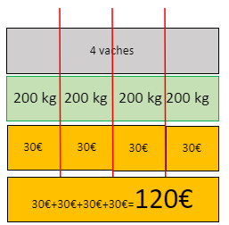
Jour 2: niveau 4 Le foin pour les vaches : suite autre possibilité
4 vaches
4 vaches
4 vaches
2 vaches
2 vaches
800 kg
800 kg
800 kg
400 kg 400 kg
120€
120€
120€
60€ 60€
Pour 14 vaches, il faut dépenser :
120€ + 120€ + 120€ + 60€ = ?

